Slide 1
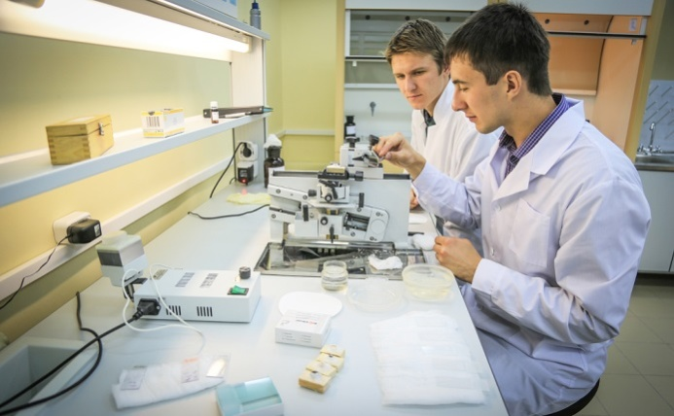
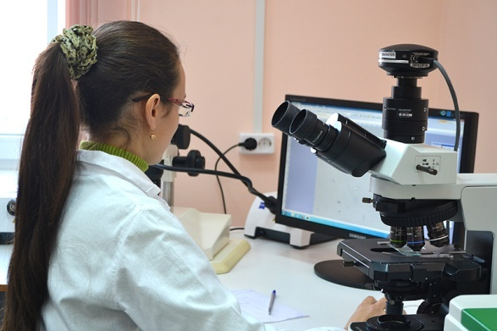
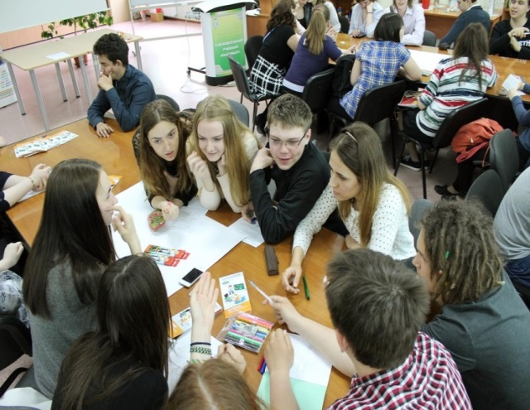
Алтайский государственный университет
Регионально-ориентированная система выявления и поддержки одарённой молодежи на основе потенциала и партнёрской сети опорного вуза
Н.В. Базина, заместитель начальник управления по работе с абитуриентами
Барнаул, 2018

Slide 2
ЦЕЛЬ
Создание регионально ориентированной системы взаимодействия «вуз-школа», обеспечивающей развитие талантливой молодежи
Задачи:
Механизм реализации:
Информационно-образовательная среда, объединяющая всех партнеров
СПЕЦИАЛИЗИРОВАННЫЙ САЙТ
ИНТЕРНЕТ - ЛИЦЕЙ
ОТБОР И РАЗВИТИЕ
Сквозная система обеспечения качества образования «школа - университет»
ЛИЦЕЙ АГУ
ПРОФИЛЬНЫЕ КЛАССЫ в базовых школах
Система методического сопровождения работы с талантами
РЕГИОНАЛЬНАЯ КОНСУЛЬТАЦИОННАЯ ПЛОЩАДКА
Система работы вуза с одарённой молодежью
АКТУАЛИЗАЦИЯ ОБРАЗОВАТЕЛЬНЫХ ПРОГРАМ
СТИПЕНДИИ И МАТЕРИАЛЬНАЯ ПОДДЕРЖКА
АКАДЕМИЧЕСКИЕ ОБМЕНЫ С ВЕДУЩИМИ НАУЧНЫМИ И ОБРАЗОВАТЕЛЬНЫМИ ЦЕНТРАМИ
СОХРАНЕНИЕ
Система «социальных лифтов» для талантливых детей и молодежи
СЕТЕВЫЕ ПРОЕКТЫ И ПРОГРАММЫ
Notes:
Единая информационно-образовательная среда – это программно-телеком-муникационная среда, обеспечивающая едиными технологическими средствами информационную поддержку…

Slide 3
Платформа сетевой интеграции по развитию талантов

Slide 4
ИНФРАСТРУКТУРА СИСТЕМЫ
ПАРТНЕРЫ
Региональная площадка межвузовских предметных олимпиад и Всероссийской олимпиады школьников
Общеобразовательные организации (54)
МАУ «Центр отдыха и оздоровления «Каникулы»
Предприятия-работодатели (12)
ОТБОР
Интернет – лицей АГУ
Школьный университет «5+» (подготовка к поступлению)
Региональная научно-методическая консультационная площадка для учителей и родителей
Образовательный центр «Сириус»
Центр по работе с одаренными детьми в Алтайском крае
Краевой детский технопарк «Кванториум»
Базовые кафедры в школах региона
Профильные классы АГУ
РАЗВИТИЕ
Региональная площадка
Образовательного центра «Сириус»
ЦМИТ «Эврика» (проектная и исследовательская деятельность школьников)
Notes:
Базовая кафедра «Биологическое образование в Алтайском крае» на базе МБОУ «Гимназия № 42», договор от 15.06.015
Интернет – лицей АГУ основан на использовании дистанционных образовательных технологий, реализует программы по 6 предметам

Slide 5
15 Межвузовских предметных олимпиад Перечня (4700 участников)
Лучшие практики по работе с талантами
Олимпиадное движение
Открытая предметная олимпиада АГУ для школьников (1700 участников)
Научно-исследовательские проекты для школьников
Научно-практическая конференция (202 участника)
Конкурс «Я исследователь» (307 участников)
Лицей АГУ
12 профильных классов
Каникулярные профильные смены (школы)
20 летних профильных смен
800+ участников
Региональная научно-методическая консультационная площадка по работе с талантами
Проблемные семинары
Единый метод день
Родительский Лекторий
2018

Slide 6
Олимпиадное движение
15 олимпиад перечня Минобрнауки РФ (2016 г. – 10), в т.ч. 47 предметных (2016 г. – 36), участников - 4700+
14 вузов - партнеров
25 победителей и призеров поступили в АГУ (2016 г. – 13)
1800+ участников открытой олимпиады АГУ для школьников (2016 г. – 800+)
СОПРОВОЖДЕНИЕ И РАЗВИТИЕ
Разноформатные обучающие программы (профильные школы, смены)
Слет одарённых школьников
Ректорский прием победителей и призеров олимпиад
Парад звезд
Клуб олимпиадников

Slide 7
Каникулярные профильные смены (школы)
19 партнёров (школ и ДОЛ) (2016 г. – 14)
20 профильных смен (в 2016 г. – 12)
800+ участников (в 2016 г. – 392)
Развитие инфраструктуры смен
база практик Южносибирского Ботанического сада (2 смены) база практик «Озеро Красилово» (2 смены)
филиалы АГУ (2 смены)
Уникальная сетевая программа каникулярной профильной смены для одаренных детей по математике «Эрудит» на базе ДОЛ
состав смены по заявочной системе на конкурсной основе
обеспечивается формирование индивидуальной образовательной траектории
участников - более 250 учащихся 8-9 классов школ Алтайского края с 2015 года

Slide 8
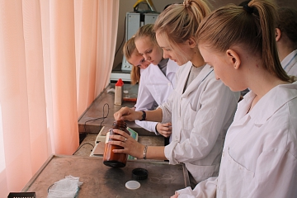
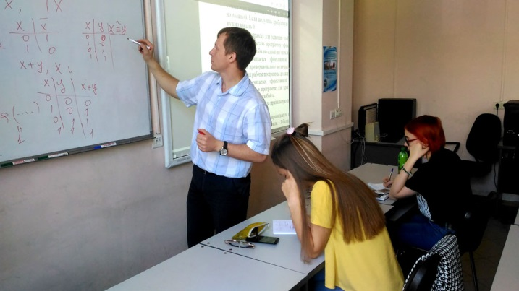
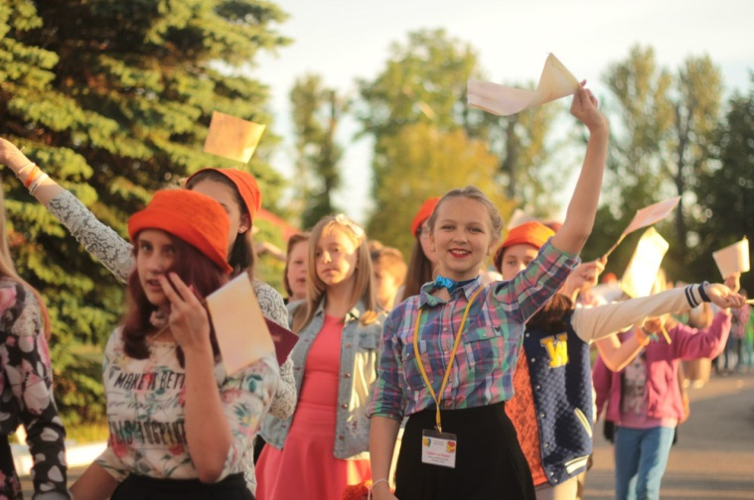
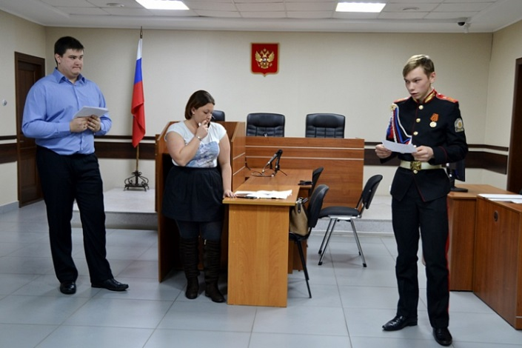
СТАРТ В БУДУЩЕЕ
Лучшие практики по работе с талантами
ПРОЕКТ «СТУДЕНТ НА ОДИН ДЕНЬ»
ПРОФ
ПРОФЕССИОНАЛЬНЫЕ ПРОБЫ «КАРЬЕРНЫЙ СТАРТ»
НАВИГАТОР

Slide 9
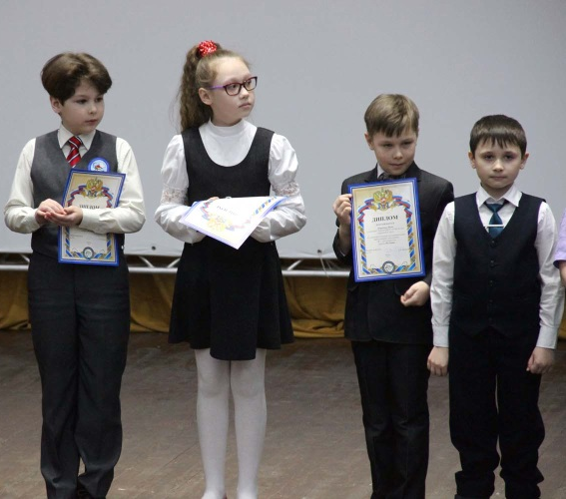
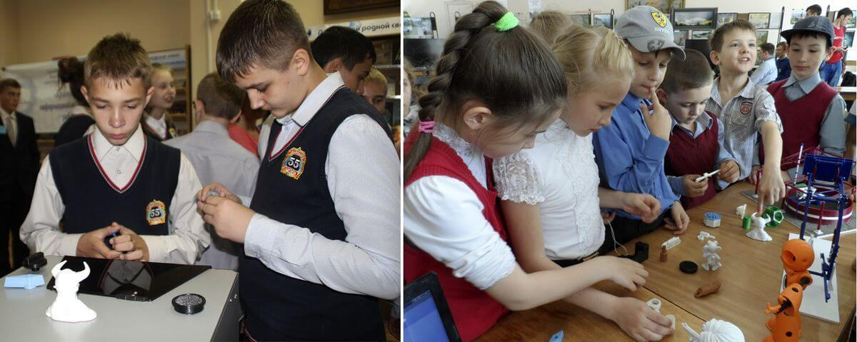
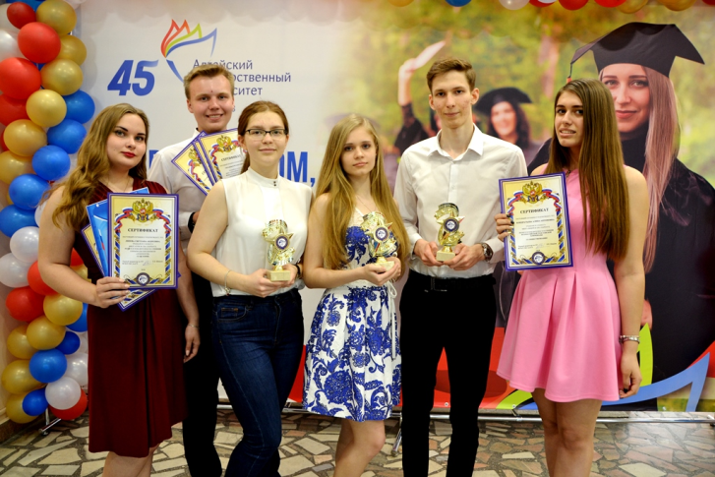
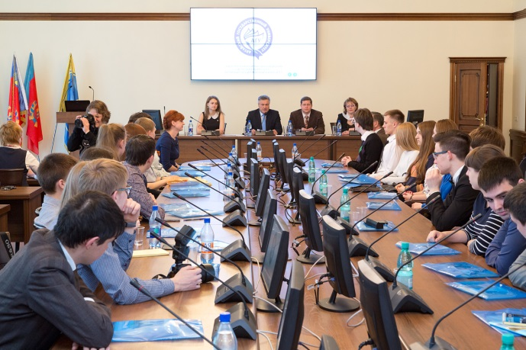
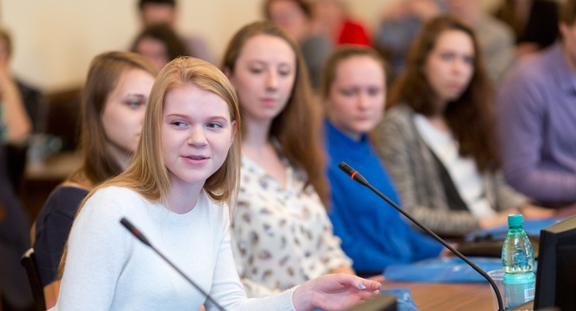
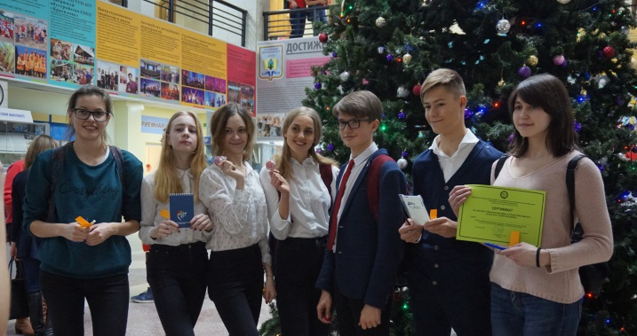
Слет одарённых школьников
Лучшие практики по работе с талантами
Парад звезд
Клуб олимпиадников
Ректорский прием

Slide 10
Научная и исследовательская деятельность школьников
17 секций научно-практической конференции АГУ для школьников, в том числе выездных – 2, участников конференции - 202
800+ участников проектов ЦМИТ «ЭВРИКА»
307 участников (школьники 1-4 классов) муниципального конкурса исследовательских работ «Я – исследователь»
2300 школьников - участников Фестиваля науки в АГУ
300+ участников проекта «Космический урок» -
обучающихся 8–10-х классов школ Барнаула, реализующих эксперимент по введению предмета «Астрономия» в школьную программу

Slide 11
Региональная научно-методическая консультационная площадка для учителей и родителей по работе с одаренными и талантливыми детьми
Единый методический день по вопросам работы с талантливыми и одарёнными детьми (количество участников – 600+);
Выездные обучающие семинары (в городах и районах края – 400+)
Научно-популярные лекции ведущих ученых научных школ АГУ для методобъединений учителей
Лекторий для родителей (500+)
7 победителей и призеров конкурса учителей общеобразовательных организаций Алтайского края «Профессиональный учитель – успешный студент»

Slide 12
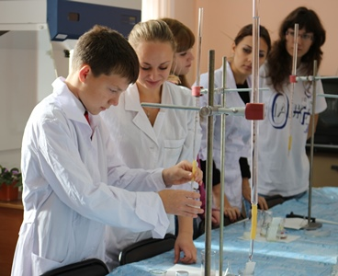
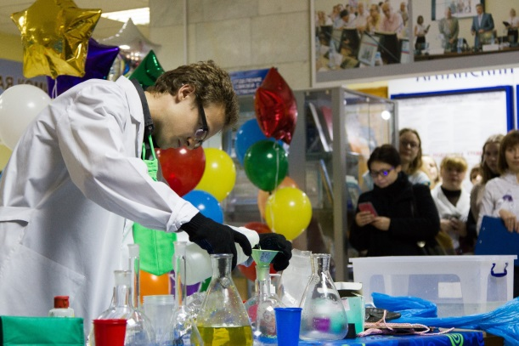
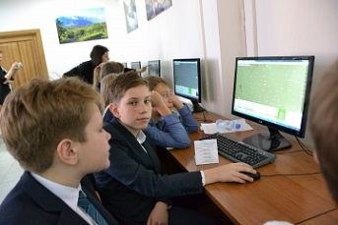
УНИВЕРСИТЕТСКИЙ ЭКСПРЕСС
УМ²
«Уметь мечтать, уметь мыслить и воплощать!»
БУМ
«Быть успешным модно!»
ТЕРРИТОРИЯ
РОСТА
Тренинг личностного
роста
Лекторий
Викторины
SELFMADE встречи с успешными людьми
Мастер-классы
ТЕРРИТОРИЯ
ОТКРЫТИЙ

Slide 13
СОХРАНЕНИЕ ТАЛАНТОВ
Разработка и реализация «привлекательных образовательных продуктов» (11 новых образовательных программ по приоритетным для экономики края направлениям регионального развития)
Бонусная система
повышенная стипендия
программы академического обмена с ведущими российскими и международными научными и образовательными центрами (200+ участников в год)
обучение по индивидуальному плану
сопровождение научно-исследовательской деятельности – «собственный» научный руководитель
Создание комфортной социальной инфраструктуры (новый жилой студенческий комплекс, оснащенный современным учебным и научным оборудованием, учебно-лабораторный комплекс)
Поддержка студенческих объединений (КЛУБ ОЛИМПИАДНИКОВ)

Slide 14
ПАРАМЕТРЫ СИСТЕМЫ (региональный аспект)
Охват одаренных и талантливых школьников края программами дополнительного образования детей, реализуемых при участии университета
800+ чел. (2017-2018 уч.г.)
Олимпиадное движение – участников от 2500 (2014 г.) до 6000+ (2018 г.)
Площадка проведения регионального этапа Всероссийской олимпиады школьников по 6 предметам
Площадка проведения межвузовских предметных олимпиад (15 олимпиад перечня, 58 предметных)
Региональная площадка отборочных мероприятий по математике и по реализации образовательных программ Образовательного центра «Сириус»
Методическое сопровождение педагогов -
(1200+ участников тематических семинаров в год)
Реализация мероприятий в рамках регионального проекта «Краевая родительская Академия» (Родительский лекторий – 500+ родителей школьников)
СТАДИЯ ВНЕДРЕНИЯ МОДЕЛИ УПРАВЛЕНИЯ
ТЕКУЩИЕ РЕЗУЛЬТАТЫ И ЭФФЕКТЫ
2018

Slide 15
ПАРАМЕТРЫ СИСТЕМЫ (развитие университета)
Качество набора:
25 принятых победителей всероссийских олимпиад (в 2016 г. – 13 чел.)
Средний балл ЕГЭ - 72
21 абитуриентов - с результатами 100 баллов по ЕГЭ
Пролонгация статуса ФИП в сфере дополнительного образования детей
Расширение партнерской сети:
Образовательный центр «Сириус» (5 совместных образовательных программ, региональная площадка отборочных мероприятий);
Центр по работе с одаренными детьми в Алтайском крае (информационная поддержка, совместные проекты)
Базовые школы по работе с одаренными детьми- 5
Вузы партнеры по проведению межвузовских предметных олимпиад - 14 (в 2016 г. – 10);
ТЕКУЩИЕ РЕЗУЛЬТАТЫ И ЭФФЕКТЫ
2018

Slide 16
Алтайский государственный университет
СПАСИБО ЗА ВНИМАНИЕ!
Н.В. Базина, заместитель начальник управления по работе с абитуриентами
Барнаул, 2018

